Slide 1

OA 17 repaso de Química
Colegio del Real
Química 2°° medio
Clase 1
Prof. Eslendy Sanchez

Slide 2
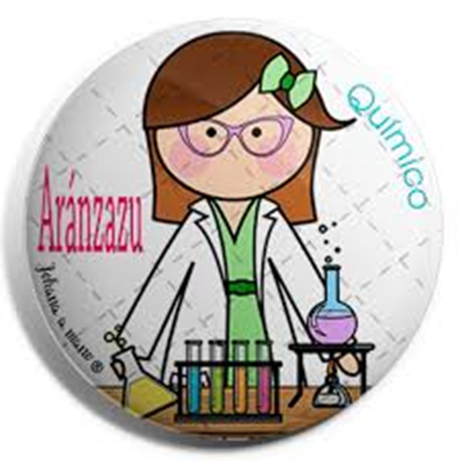
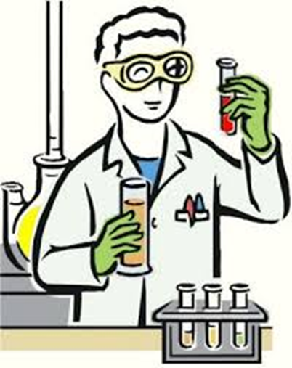
Objetivo de la clase:
Describir la asignatura
Descubrir motivaciones en la asignatura

Slide 3
Química
Organización Curricular:
Unidad 1 - Química: Soluciones químicas
Conocer las características generales de las soluciones químicas. Cálculo de la concentración en algunas de ellas. Las relaciones estequiométricas de las reacciones químicas en solución.
Unidad 2 - Química: Propiedades coligativas de las soluciones
Identificar los cambios experimentados en una solución por la interacción de un soluto con un solvente. Las relaciones cuantitativas y cualitativas de dicha interacción. Conocer las leyes y relaciones que las modelan.

Slide 4
Química
Organización Curricular:
Unidad 3 - Química: Química orgánica
Profundizar el conocimiento sobre la química orgánica. Las propiedades del carbono, que permiten que se formen los compuestos químicos. El impacto de los distintos compuestos orgánicos en la naturaleza y en la industria.
Unidad 4 - Química: Química orgánica: estereoquímica e isomería
Las moléculas orgánicas y su diversidad. La estructura de una molécula y la utilización de distintas representaciones bi y tridimensionales para caracterizarlas. Los isómeros de un compuesto y sus consecuencias en la naturaleza y el ser humano en particular.

Slide 5
Repaso
Cambios Químicos
Son aquellos en los que ocurre una transformación de la composición química de la materia, es decir, se forman nuevas sustancias con propiedades diferentes a las de las sustancias originales. La mayoría de los cambios químicos son irreversibles. Y se producen mediante reacciones químicas.

Slide 6
Repaso
Responde las siguientes preguntas a partir de tus conocimientos:
¿Qué crees que son las reacciones químicas?
¿Conoces alguna reacción química que realice tu cuerpo?
¿Cuándo una hoja se quema que transformación ocurre?

Slide 7
Repaso
Reacciones químicas
Es una transformación de la materia; en una reacción química, una o más sustancias llamadas reactantes se transforman, bajo determinadas condiciones, en nuevas sustancias o productos.
Las principales características que permiten reconocer una reacción química son liberación de gases, la formación de un sólido, el cambio de color y la liberación de calor.
Las reacciones químicas se representan con ecuaciones químicas, como es el caso de la fotosíntesis o la respiración celular.

Slide 8
Repaso
Reacciones químicas
La flecha: Separa los reactantes de los productos indica el sentido en que la reacción se desarrolla.
Sí la flecha tiene solo un sentido, la reacción es irreversible.
Si en la reacción química los productos pueden reaccionar para formar los reactivos originales, se considera la reacción como reversible.

Slide 9
Repaso
Reacciones químicas:
Reactantes o reactivos: Son las sustancias necesarias para la reacción, en este caso, el cloro (Cl) y el hidrógeno (H).
Productos: Son las sustancias que resultan de una reacción química. En este caso, es el cloruro de hidrógeno HCl.
Coeficientes estequiométricos: Indican el número de átomos o moléculas de las sustancias que participan en la reacción. Normalmente, el número 1 no se indica en la ecuación

Slide 10
Repaso
Reacciones químicas a nuestro alrededor
Fotosíntesis: las plantas en presencia de la luz, fijan dióxido de carbono y producen sus propios nutrientes, liberando oxígeno al entorno.
Respiración celular: Ocurre al interior de las células de los seres vivos en estructuras conocidas como mitocondrias. Los nutrientes que ingresan a la célula son procesados para extraer la energía almacenada en ellos. Así la glucosa se combina con el oxígeno para producir dióxido de carbono, vapor de agua y energía.

Slide 11
Repaso
Reacciones químicas a nuestro alrededor
La descomposición: La descomposición: se produce debido a la acción de microorganismos, los que, en condiciones adecuadas, degradan la materia orgánica de restos de plantas y animales, produciendo nuevas sustancias que son liberadas al ambiente.
Corrosión de metales: Cuando los objetos y maquinarias de metal quedan a la intemperie, se oxidan fácilmente por acción combinada del oxígeno del aire y de la humedad, formando un óxido de color rojizo.
Combustión: Si quemamos un papel, se transforma en cenizas y, durante el proceso, se desprende dióxido de carbono.

Slide 12


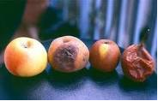
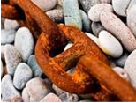
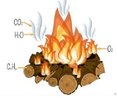
Repaso
Realice un esquema a partir de las siguientes imágenes tomando en cuenta, los conceptos ya explicados
Fotosíntesis:
Respiración celular:
La descomposición:
Corrosión de metales:
Combustión:

Slide 13
Cierre de clase
¿Qué aprendiste en la clase?
¿Qué dudas tienen respecto a la clase?

